Slide 1
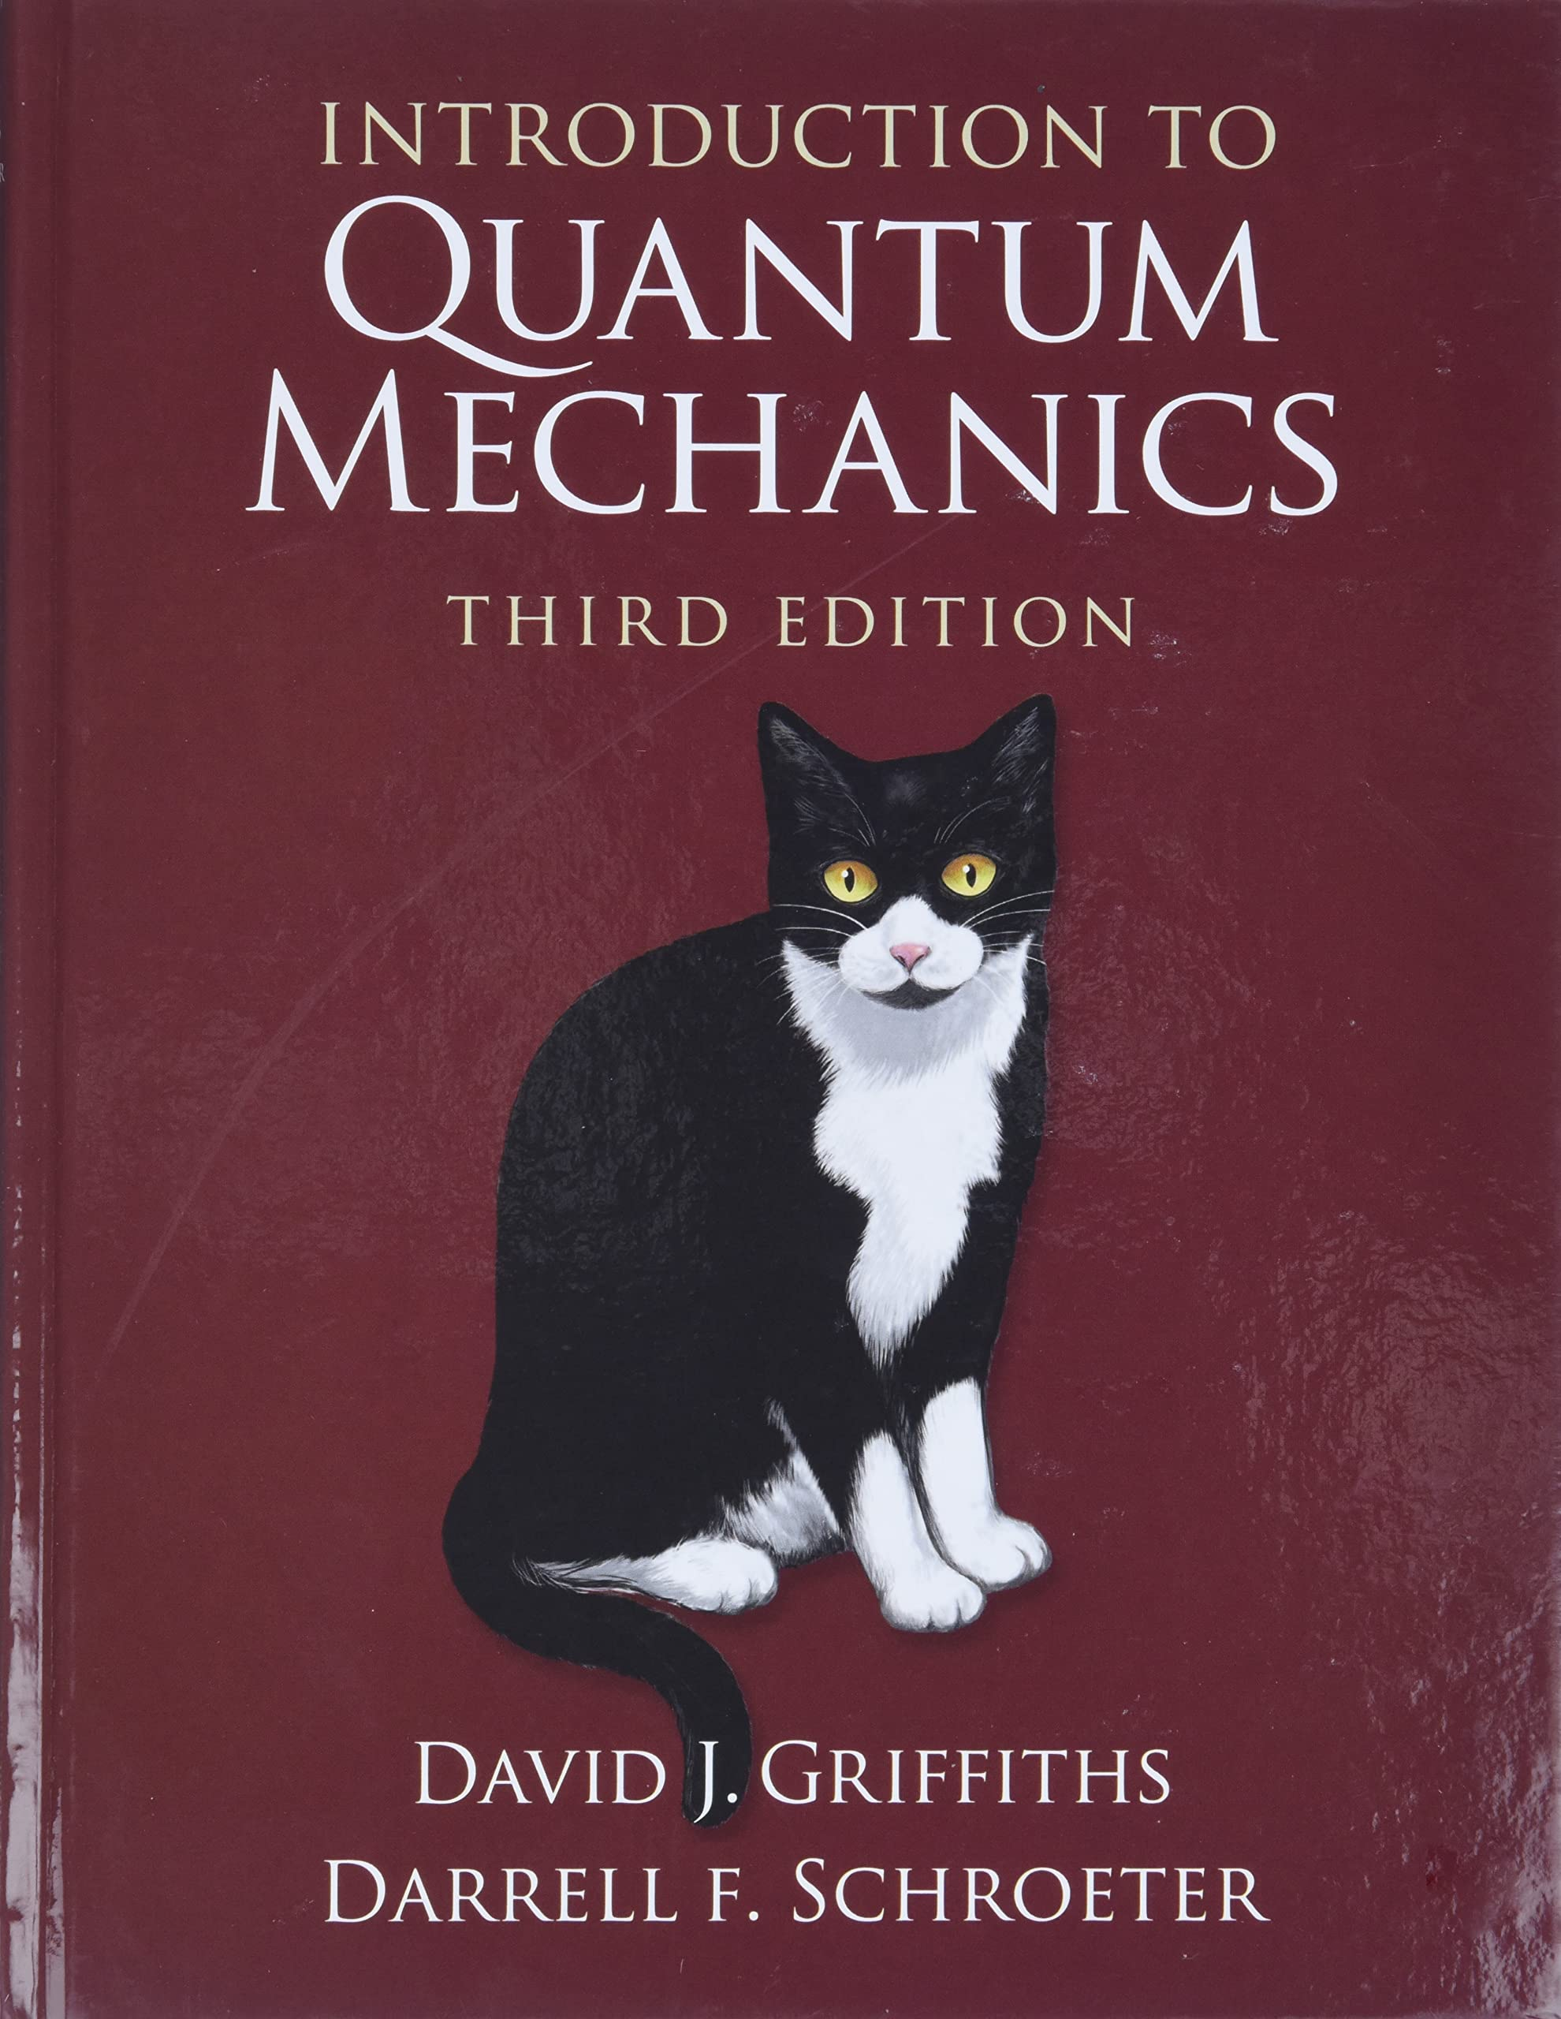

Slide 2
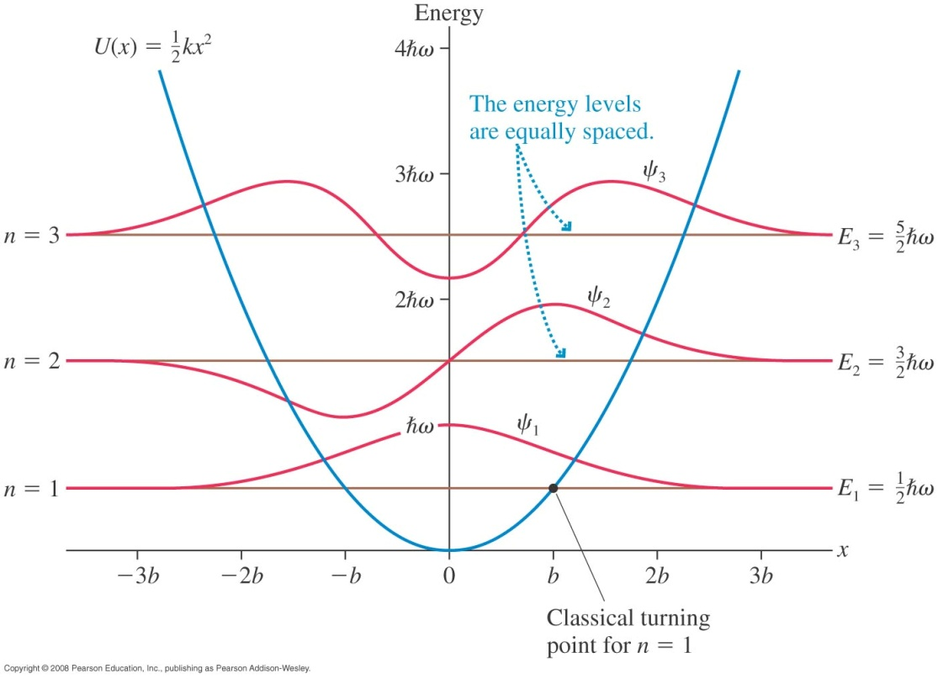
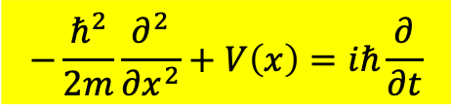
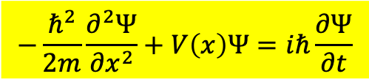
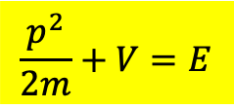
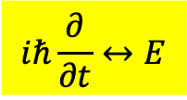
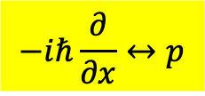
當電子不是自由粒子，而是受到一個位能的影響！
此時動量與能量的關係要修改為：然後代入翻譯表：
$$\frac{p^{2}}{2m}+V=E$$
$$−iℏ\frac{∂}{∂x}↔p$$
$$iℏ\frac{∂}{∂t}↔E$$
電子波波方程式
$$−\frac{ℏ^{2}}{2m}\frac{∂^{2}Ψ}{∂x^{2}}+V\left(x\right)Ψ=iℏ\frac{∂Ψ}{∂t}$$
$$−\frac{ℏ^{2}}{2m}\frac{∂^{2}}{∂x^{2}}+V\left(x\right)=iℏ\frac{∂}{∂t}$$
Schrodinger Wave Equation for the complex wave function $Ψ\left(x,t\right)$.

Slide 3


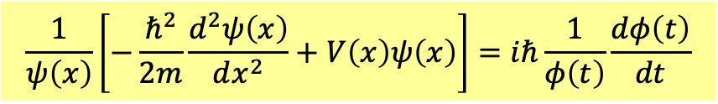
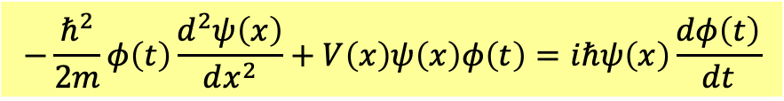
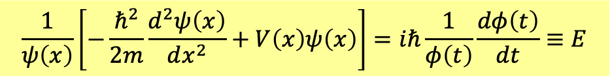
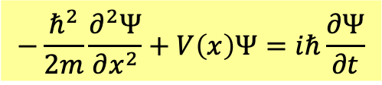
尋找定態Stationary State波函數，時間部分與空間部分可以分離$：$
$$Ψ\left(x,t\right)=ψ\left(x\right)∙φ\left(t\right)$$
代入薛丁格方程式：
$$−\frac{ℏ^{2}}{2m}\frac{∂^{2}Ψ}{∂x^{2}}+V\left(x\right)Ψ=iℏ\frac{∂Ψ}{∂t}$$
得到：
$$−\frac{ℏ^{2}}{2m}φ\left(t\right)\frac{d^{2}ψ\left(x\right)}{dx^{2}}+V\left(x\right)ψ\left(x\right)φ\left(t\right)=iℏψ\left(x\right)\frac{dφ\left(t\right)}{dt}$$
左右都除以 $ψ\left(x\right)∙φ\left(t\right)$：
$$\frac{1}{ψ\left(x\right)}\left[−\frac{ℏ^{2}}{2m}\frac{d^{2}ψ\left(x\right)}{dx^{2}}+V\left(x\right)ψ\left(x\right)\right]=iℏ\frac{1}{φ\left(t\right)}\frac{dφ\left(t\right)}{dt}$$
現在左邊只與$x$有關，右邊只與$t$有關，兩者是獨立變數！
這不可能，唯一例外是左右兩式與兩者都無關，是一常數。設為$E$。
$$\frac{1}{ψ\left(x\right)}\left[−\frac{ℏ^{2}}{2m}\frac{d^{2}ψ\left(x\right)}{dx^{2}}+V\left(x\right)ψ\left(x\right)\right]=iℏ\frac{1}{φ\left(t\right)}\frac{dφ\left(t\right)}{dt}≡E$$

Slide 4
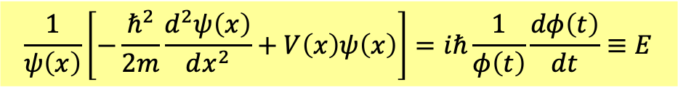
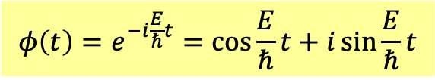
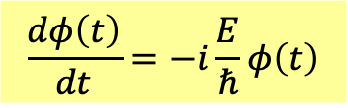

$$\frac{1}{ψ\left(x\right)}\left[−\frac{ℏ^{2}}{2m}\frac{d^{2}ψ\left(x\right)}{dx^{2}}+V\left(x\right)ψ\left(x\right)\right]=iℏ\frac{1}{φ\left(t\right)}\frac{dφ\left(t\right)}{dt}≡E$$
$$\frac{dφ\left(t\right)}{dt}=−i\frac{E}{ℏ}φ\left(t\right)$$
$$φ\left(t\right)=e^{−i\frac{E}{ℏ}t}=\cos{\frac{E}{ℏ}t}+i\sin{\frac{E}{ℏ}t}$$
這是非常一般的一次微分方程式。
如同古典的可分解波，定態波函數時間部分可以被分離，且可被完全決定，
$φ\left(t\right)$是一個複數函數，不完全是古典的簡諧運動演化，
但實數部的確就是古典的簡諧運動演化。故也可定義 $\frac{E}{ℏ}$爲熟悉的角頻率$ω$
$$Ψ\left(x,t\right)=ψ\left(x\right)∙e^{−i\frac{E}{ℏ}t}=ψe^{−iωt}$$
定態波函數的時間演化就是：單調的乘上一個Phase factor：$e^{−i\frac{E}{ℏ}t}$。
將來會推導$E=ℏω$就是能量。

Slide 5


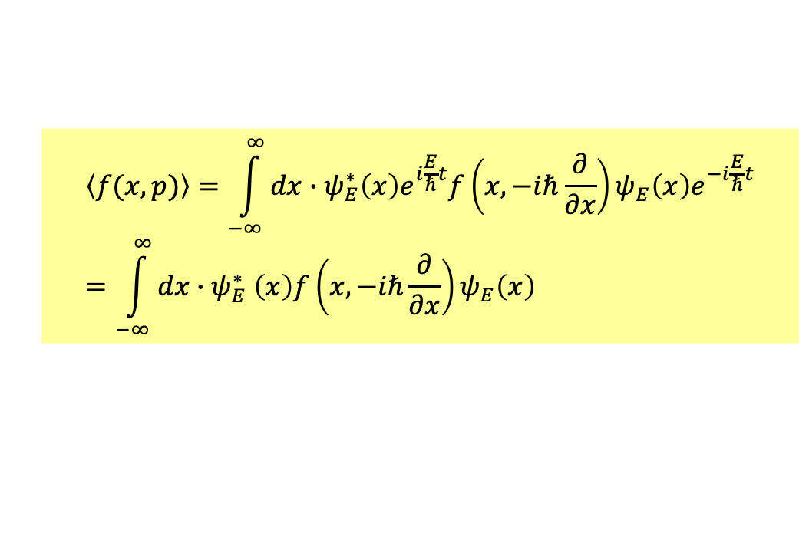
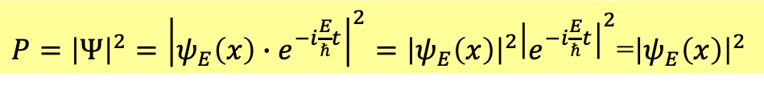
可以被分離的波函數，
$$Ψ\left(x,t\right)=ψ_{E}\left(x\right)∙e^{−i\frac{E}{ℏ}t}=ψ_{E}e^{−iωt}$$
$ψ_{E}\left(x\right)$是時間為零時的瞬間波函數$Ψ\left(x,0\right)$，$e^{−i\frac{E}{ℏ}t}$是未來的演化evolution。
量子波函數若可以分離，稱為定態，它所有可測量的量都與時間無關。
機率密度
$P={\left|Ψ\right|}^{2}={\left|ψ_{E}\left(x\right)∙e^{−i\frac{E}{ℏ}t}\right|}^{2}={\left|ψ_{E}\left(x\right)\right|}^{2}{\left|e^{−i\frac{E}{ℏ}t}\right|}^{2}$=${\left|ψ_{E}\left(x\right)\right|}^{2}$
與時間無關。
其他物理測量的期望值也都與時間無關！
$$\left\langle f(x,p)\right\rangle =\int_{−∞}^{∞}{dx∙ψ_{E}^{∗}\left(x\right)e^{i\frac{E}{ℏ}t}f\left(x,−iℏ\frac{∂}{∂x}\right)ψ_{E}\left(x\right)e^{−i\frac{E}{ℏ}t}}=\int_{−∞}^{∞}{dx{∙ψ}_{E}^{∗}\left(x\right)f\left(x,−iℏ\frac{∂}{∂x}\right)ψ_{E}\left(x\right)}$$

Slide 6

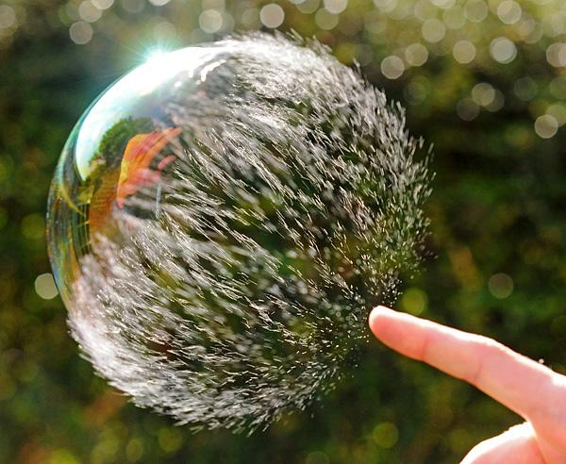
在定態中，所有對電子的測量結果，都與時間無關！
牛頓力學中，唯一的定態，就是靜止狀態！
但量子力學中，卻有許多定態。
一個量子系統的定態決定了此系統的物理性質。

Slide 7
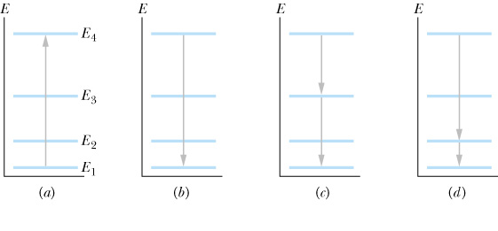

一系列的定態給出系統的能階！
電子可以在能階定態之間以放出與吸收光子的方式躍遷，形成光譜。
$$hf=∆E$$
而到達基態後，電子是穩定的。

Slide 8

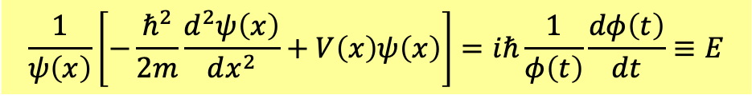
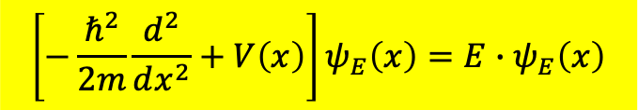
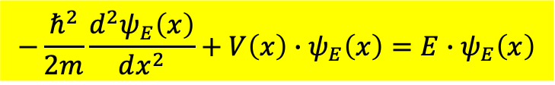
時間部分已單調的解出，定態解就由空間位置部分$ψ\left(x\right)$滿足的方程式決定：
$$\frac{1}{ψ\left(x\right)}\left[−\frac{ℏ^{2}}{2m}\frac{d^{2}ψ\left(x\right)}{dx^{2}}+V\left(x\right)ψ\left(x\right)\right]=iℏ\frac{1}{φ\left(t\right)}\frac{dφ\left(t\right)}{dt}≡E$$
位置函數$ψ(x)$對應特定的$E$，因此有時會將$E$寫在足標：$ψ_{E}\left(x\right)$：
$ψ_{E}(x)$滿足此常微分方程式：
$$−\frac{ℏ^{2}}{2m}\frac{d^{2}ψ_{E}\left(x\right)}{dx^{2}}+V\left(x\right)∙ψ_{E}\left(x\right)=E∙ψ_{E}\left(x\right)$$
$$\left[−\frac{ℏ^{2}}{2m}\frac{d^{2}}{dx^{2}}+V\left(x\right)\right]ψ_{E}\left(x\right)=E∙ψ_{E}\left(x\right)$$
Time-Independent Schrodinger Equation
與時間無關之薛丁格方程式。如同彈簧組問題中，解力矩陣的本徵向量。
與時間無關薛丁格方程式的解就是定態，通常決定了此量子系統的物理性質。

Slide 9
我們先從兩個例子出發：
有邊界之自由電子，無限大的位能井
簡諧運動位能內之電子

Slide 10
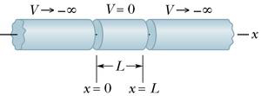
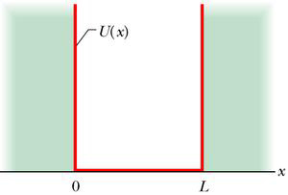
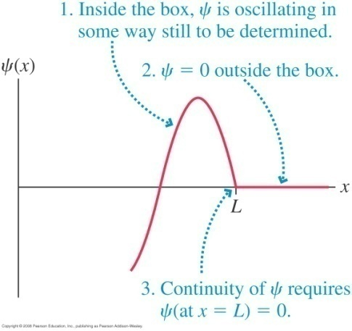
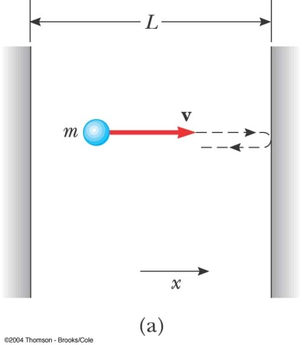












接著討論一個典型的束縛態。
無限位能井，盒子中自由電子的定態。
$$V\left(x\right)=∞ x<0$$
$=0 0<x<a$
$$a$$
$=∞ a<x$
$$a$$
$$a$$
$$V\left(x\right)$$
$$a$$
$$a$$
邊界外的位能是無限大，波函數必須為零。否則位能期望值會是無限大！
邊界內波函數，必須在邊界上與邊界外波函數連續，
因此邊界內波函數在邊界上必須為零。
邊界條件：對任何時間，
$$Ψ\left(0,t\right)=Ψ\left(a,t\right)=0$$
空間部分：
$$ψ_{E}\left(0\right)=0$$
$$ψ_{E}\left(a\right)=0$$

Slide 11
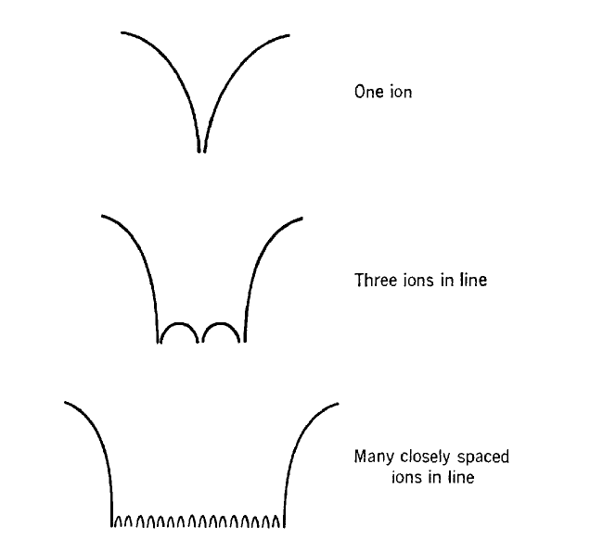
金屬中的傳導電子所感受的位能就類似位能井。

Slide 12
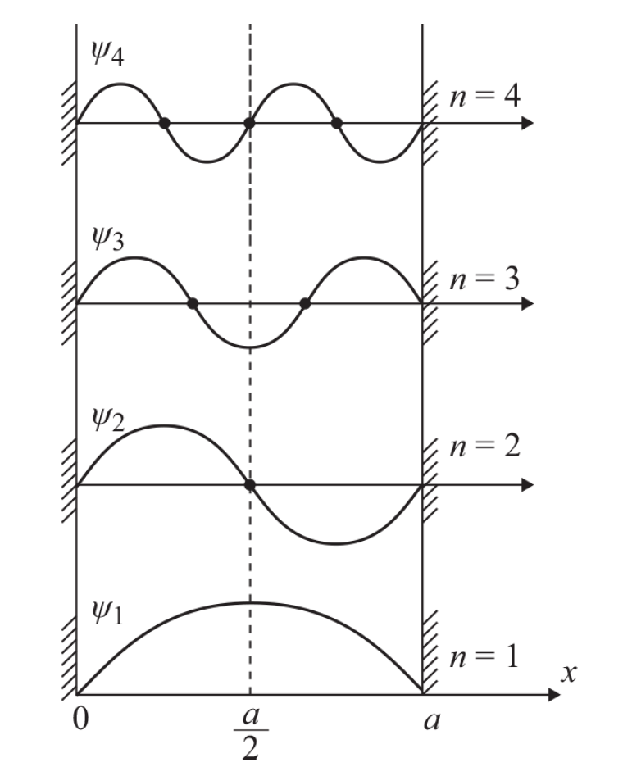

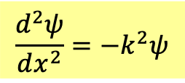

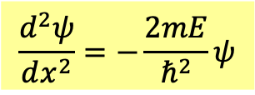



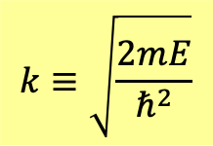

有邊界之自由電子
在邊界內，如同自由電子：$V\left(x\right)=0$。
$$V\left(x\right)$$
$$\frac{d^{2}ψ}{dx^{2}}=−\frac{2mE}{ℏ^{2}}ψ$$
$$k≡\sqrt{\frac{2mE}{ℏ^{2}}}$$
$$≡−k^{2}ψ$$
$$\frac{d^{2}ψ}{dx^{2}}=−k^{2}ψ$$
$$a$$
邊界條件：
$$ψ\left(0\right)=0$$
$$ψ\left(a\right)=0$$
與弦駐波波函數的空間部分$X_{i}\left(x\right)$滿足一模一樣方程式！
其解自然也是一模一樣！
$$ψ_{n}=C\sin\left(\frac{nπ}{a}x\right)$$
注意只有在某些$k=\frac{nπ}{a}$才有解。
同理只有在對應的$E$才有解。
這是有限空間內薛丁格方程式定態的基本特徵。

Slide 13



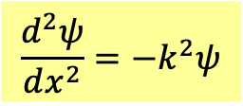











有邊界之自由電子
$$V\left(x\right)$$
$$\frac{d^{2}ψ}{dx^{2}}=−k^{2}ψ$$
$$ψ=Ae^{ikx}+Be^{−ikx}$$
但必須加上邊界條件：
$$a$$
$$ψ\left(0\right)=0$$
$$A+B=0$$
$$ψ=Ae^{ikx}−Ae^{−ikx}=2iA\sin{kx}$$
$$ψ=C\sin{kx}$$
重新定義常數：$C≡2iA$
$$ψ\left(a\right)=0$$
$$ψ\left(a\right)=C\sin{ka}=0$$
$$ka=nπ$$
$n$是自然數。
$$ψ_{n}=C\sin\left(\frac{nπ}{a}x\right)$$
$$k=\frac{nπ}{a}$$

Slide 14
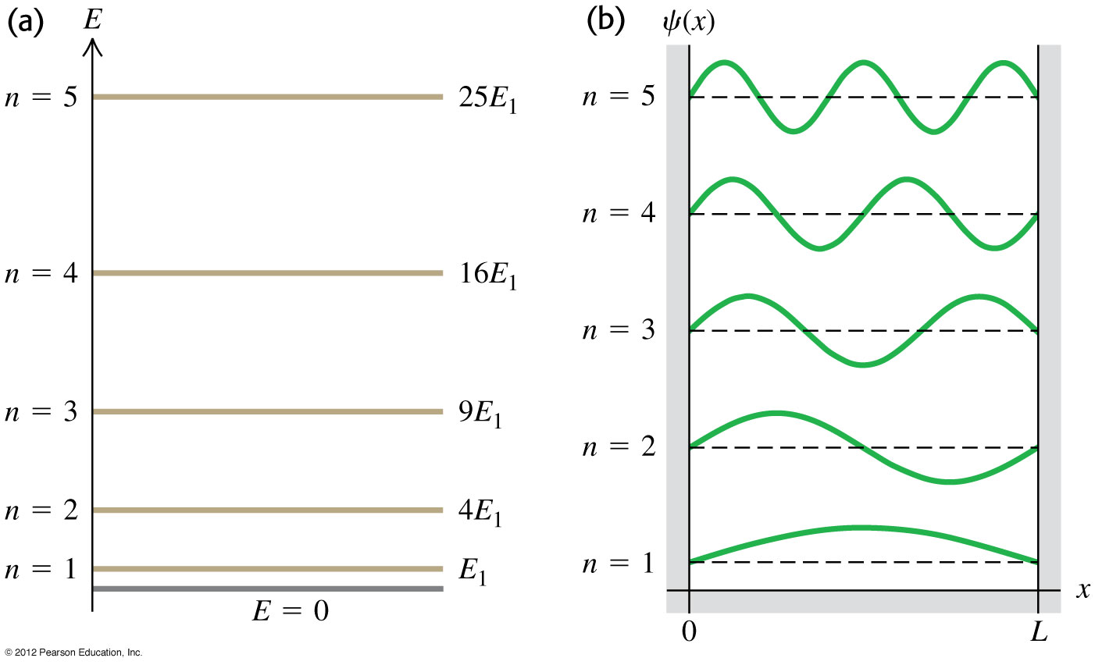
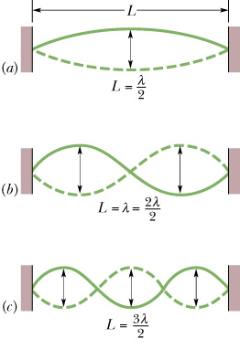



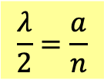







$ψ_{n}$與弦波駐波的波函數的空間部分一模一樣！
$$a$$
$$k=\frac{nπ}{a}$$
$$a$$
$$\frac{λ}{2}=\frac{a}{n}$$
$$a$$
$$a$$
$$a$$
解可以以量子數$n$編號，給它一個新的符號$u_{n}$：
$$ψ_{n}=u_{n}\left(x\right)=C\sin\left(\frac{nπ}{a}x\right)$$
$$y=\left(y_{m}∙\sin{\frac{nπ}{a}x}\right)∙\cos{ωt}$$
原則上常數$C$可以是任意複數。
但只有$C$的絕對值對物理有影響，常常就取$C$為實數。如此$u_{n}$就完全是實數函數，
但波函數$Ψ_{n}$還要乘上時間的部分。完整的解並不是實數！
$$Ψ_{n}\left(x,t\right)=C\sin\left(\frac{nπ}{a}x\right)∙e^{−iωt}$$
有邊界之電子束縛態波函數的實數部如同駐波，但它必得有虛數部。

Slide 15


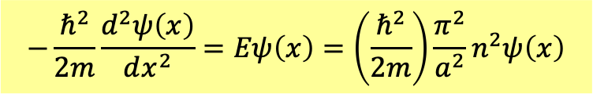

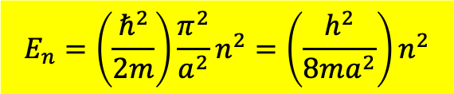
$$a$$
$$u_{n}=C\sin\left(\frac{nπ}{a}x\right)$$
代回去與時間無關的薛丁格方程式：
$$−\frac{ℏ^{2}}{2m}\frac{d^{2}ψ\left(x\right)}{dx^{2}}=Eψ\left(x\right)=\left(\frac{ℏ^{2}}{2m}\right)\frac{π^{2}}{a^{2}}n^{2}ψ\left(x\right)$$
能量$E$等於：
$$E_{n}=\left(\frac{ℏ^{2}}{2m}\right)\frac{π^{2}}{a^{2}}n^{2}=\left(\frac{h^{2}}{8ma^{2}}\right)n^{2}$$
能量只有在這些值，與時無關薛丁格方程式才有滿足邊界條件的解！
這些定態，能量是量子化。將會證明無限位能井的任意解，能量測量值只會是$E_{n}$。

Slide 16


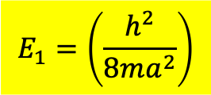
$$a$$
$$E_{1}=\left(\frac{h^{2}}{8ma^{2}}\right)$$
注意基態的動量不為零。
有一能量最低的基態，能量不為零！
電子是靜不下來的！
這是測不準原理的結果。

Slide 17

電子可以在能階定態之間以放出與吸收光子的方式躍遷。
$$hf=∆E$$
到達基態後，電子是穩定的。
基態的存在是量子力學重要的特徵！

Slide 18
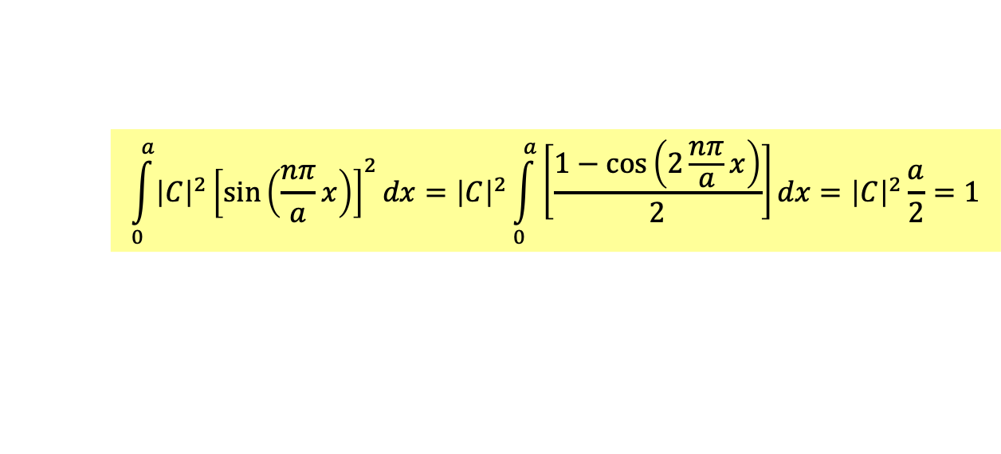


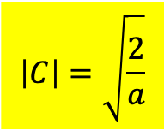

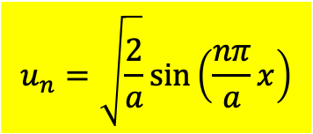
$$\int_{0}^{a}{{\left|Ψ_{n}\left(x,t\right)\right|}^{2}dx}=\int_{0}^{a}{{\left|u_{n}\left(x\right)\right|}^{2}dx}＝1$$
總機率必須等於 $1$
由歸一化條件可以解出係數 C
$$\int_{0}^{a}{{\left|C\right|}^{2}{\left[\sin\left(\frac{nπ}{a}x\right)\right]}^{2}dx}={\left|C\right|}^{2}\int_{0}^{a}{\left[\frac{1−\cos\left(2\frac{nπ}{a}x\right)}{2}\right]dx}={\left|C\right|}^{2}\frac{a}{2}=1$$
$$\left|C\right|=\sqrt{\frac{2}{a}}$$
$$u_{n}=\sqrt{\frac{2}{a}}\sin\left(\frac{nπ}{a}x\right)$$
只有$C$的絕對值對物理有影響。所以常就直接取實數。
$$a$$

Slide 19
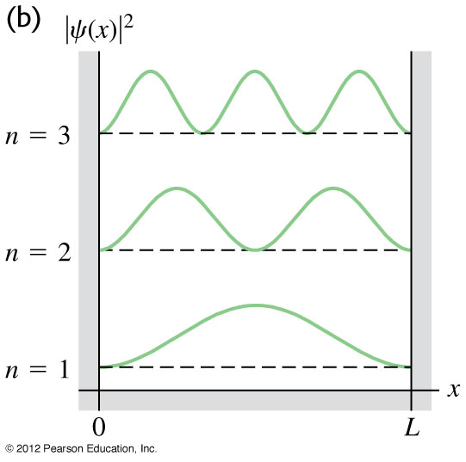

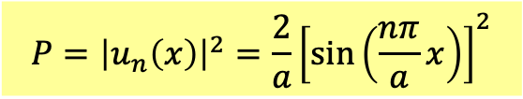


機率密度
$$P={\left|u_{n}\left(x\right)\right|}^{2}=\frac{2}{a}{\left[\sin\left(\frac{nπ}{a}x\right)\right]}^{2}$$
$$P\left(\frac{m}{n}a\right)=0, m<n$$
稱為節點。
在節點處，$P$一直為零，永遠不可能發現該電子！
節點
此電子靜不下來，但在節點卻永遠找不到它！
注意：$n−1$即是節點數目！
$$a$$

Slide 20
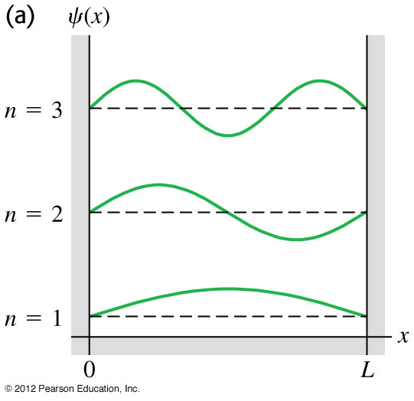
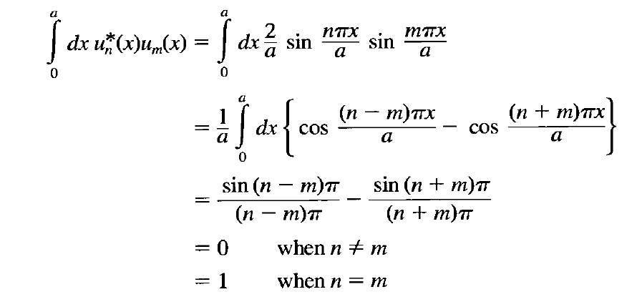
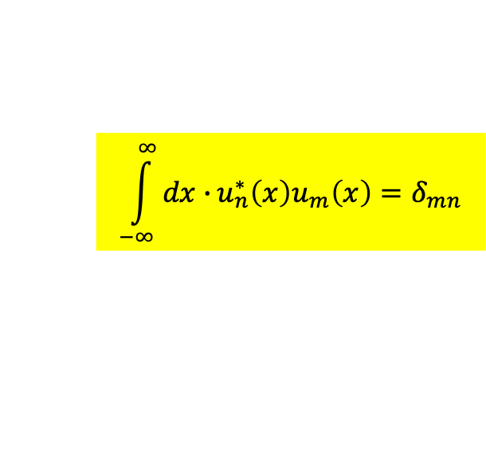
無限位能井的能量本徵函數$u_{n}$是正弦函數。
正弦函數$u_{n}$滿足正交定理，Orthogonality。
不同本徵值的本徵函數彼此正交！正交的意思是：
$$\int_{−∞}^{∞}{dx∙}u_{n}^{∗}\left(x\right)u_{m}\left(x\right)=δ_{mn}$$
$$a$$
歸一化

Slide 21
根據傅立葉分析，滿足邊界條件的任何函數$ψ\left(x\right)$，
都可以分解為正弦函數、也就是$u_{n}$的疊加！
展開定理Expansion Theorem
$$ψ\left(x\right)=\sum_{n=1}^{∞}{c_{n}\sin\left(\frac{nπ}{a}x\right)}=\sum_{n=1}^{∞}{c_{n}u_{n}\left(x\right)}$$
此展開神似向量以基底展開，讓我們沿用向量語言，把展開係數$c_{n}$稱為分量。
分量components $c_{n}$可以利用$u_{n}$彼此正交的特性計算出來：
$$\int_{−∞}^{∞}{dx∙}u_{n}^{∗}\left(x\right)ψ\left(x\right)=\int_{0}^{a}{dx∙}u_{n}^{∗}\left(x\right)\left[\sum_{m=1}^{∞}{c_{m}u_{m}\left(x\right)}\right]$$
代入$ψ$的展開。
$$=\sum_{m=1}^{∞}{c_{m}}\int_{0}^{a}{dx∙}u_{n}^{∗}\left(x\right)u_{m}\left(x\right)=\sum_{m=1}^{∞}{c_{m}δ_{mn}}=c_{n}$$
$$c_{n}=\int_{0}^{a}{dx∙}u_{n}^{∗}\left(x\right)ψ\left(x\right)$$
任何可行的狀態函數，都可以展開成能量的本徵函數$u_{n}$的疊加！
如同傅立葉分析，展開的分量$c_{n}$就包含原來狀態函數$ψ\left(x\right)$的所有資訊！

Slide 22
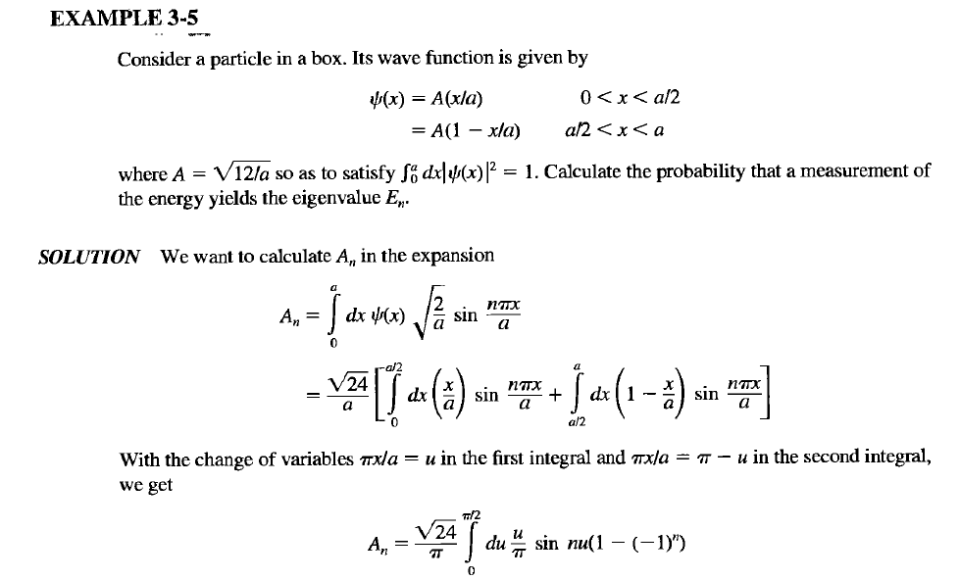
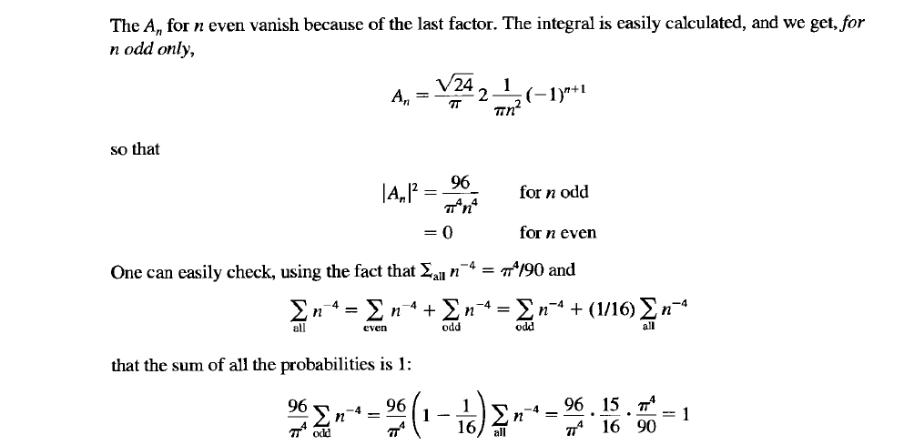
$$V\left(x\right)$$
$$a$$
$$c_{n}\sim \frac{1}{n^{2}}$$

Slide 23
這一展開式提供對無限大位能井位能下薛丁格波方程式的普遍解法：
將$t=0$時的波函數，即起始條件，對定態解$u_{n}$展開如下：
$$Ψ\left(x,0\right)=\sum_{n=1}^{∞}{c_{n}u_{n}\left(x\right)}$$
根據展開定理，這永遠可以做到！
$t=0$時此狀態可以視為定態$u_{n}$的如上疊加，
接著定態隨時間個自演化，位能下薛丁格方程式要求$u_{n}$乘$\text{上}e^{−i\frac{E_{n}}{ℏ}t}$。
乘完之後依同樣方式疊加，整個波函數也就滿足薛丁格波方程式。
$$Ψ\left(x,t\right)=\sum_{n=1}^{∞}{c_{n}u_{n}\left(x\right)e^{−i\frac{E_{n}}{ℏ}t}}$$
很明顯，這個程序不只適用於無限大位能井，原則上適用於任何位能。

Slide 24





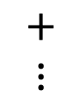


各個配料分離烹煮
$$+$$
$$＝$$
$$+$$
$$+$$
$$+$$
$$⋮$$

Slide 25
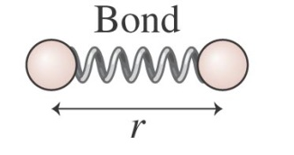




簡諧振盪器、量子彈簧、1D位能束縛態
$$\left[−\frac{ℏ^{2}}{2m}\frac{d^{2}}{dx^{2}}+\frac{1}{2}kx^{2}\right]ψ\left(x\right)=Eψ\left(x\right)$$
$$\frac{ℏ^{2}}{2m}\frac{d^{2}ψ}{dx^{2}}=\left(\frac{1}{2}kx^{2}−E\right)ψ$$
$$x+a$$
最簡單的量子彈簧就是雙原子分子！

Slide 26



黑體輻射以及空腔輻射也是一系列的量子彈簧。
如果要解釋黑體輻射，量子彈簧的能量變化必需是能階狀的！
Max Planck 在1900 開啟了量子革命的第一槍！
量子彈簧的能量不是連續的，而是固定量子的整數倍（離散型式）
量子(Quantum)的大小與頻率成正比！
$$E_{n}=n∙hf$$
h: Planck Constant
$$h=6.625×{10}^{−34}\text{J}∙s$$

Slide 27









固體內原子晶格的振動也是一系列量子彈簧
$$q_{j−1}$$
$$q_{j}$$
$$q_{j+1}$$

Slide 28


量子簡諧振盪器Simple Harmonic Oscillator SHO、量子彈簧
$$\frac{d^{2}ψ}{dx^{2}}=\frac{2m}{ℏ^{2}}\left(\frac{1}{2}kx^{2}−E\right)ψ$$
波函數會進入古典禁止區域
$$E_{n}=\left(n−\frac{1}{1}\right)ℏω$$
能量是量子化的！

Slide 29





$$−\frac{ℏ^{2}}{2m}\frac{d^{2}ψ\left(x\right)}{dx^{2}}+V\left(x\right)∙ψ\left(x\right)=E∙ψ\left(x\right)$$
先讓我們定性的來猜一下它的定態解。

Slide 30


彈力位能是左右對稱的，對稱點在原點：$x=0$。
物理結果應該左右對稱，所以，定態方程式的解$ψ$或許也是對稱的？例如：
這樣的對稱的解稱為：偶函數。
偶函數在原點的斜率必須為零！斜率在原點才能連續。
在無限限遠處， 可以猜想到，$ψ$及其斜率$ψ^{′}$會漸漸趨近於零。
$x→∞,ψ,ψ^{′}→0$，在$x→−∞$附近，會與$x→∞$對稱！如下：

Slide 31






在$x→±∞$兩者之間，解的變化就由方程式決定，我們也有一些定性的了解：
$$\frac{d^{2}ψ}{dx^{2}}=\frac{2m}{ℏ^{2}}\left(V(x)−E\right)ψ$$
$$\frac{ψ^{′′}}{ψ}=\frac{2m}{ℏ^{2}}\left[V(x)−E\right]$$
$V(x)−E$的正負號會決定$\frac{ψ^{′′}}{ψ}$的正負號！而$ψ^{′′}$是斜率的變化！
若$V\left(x\right)>E$，這是古典不容許的區域！ $\frac{ψ^{′′}}{ψ}$為正。
波函數為正，$ψ^{′′}$為正，斜率隨$x$增加而增加！
波函數為負，$ψ^{′′}$為負，斜率隨$x$增加而減小！
通常就說：古典不容許的區域，$x$增加時，波函數會趨離$x$軸而彎曲。
前述$+∞$處就是這樣的例子： $x$增加時，負的斜率增加，傾斜度減小到零，
定性上類似指數遞減。

Slide 32




$$\frac{ψ^{′′}}{ψ}=\frac{2m}{ℏ^{2}}\left[V(x)−E\right]$$
$V\left(x\right)<E$的區域是古典容許的！ $\frac{ψ^{′′}}{ψ}$為負。
波函數$ψ$為正時，$ψ^{′′}$為負，斜率隨$x$增加而減小！
波函數$ψ$為負時，$ψ^{′′}$為正，斜率隨$x$增加而增加！
在古典容許的區域，$x$增加時，波函數會趨向$x$軸而彎曲，直到與$x$軸相交。
穿過$x$軸後又會趨向$x$軸彎曲，再一次又穿過$x$軸，典型的情況會來回穿過$x$軸。
結論：在古典不容許的區域，定性上類似指數遞減！
在古典容許的區域，定性上類似來回振盪！

Slide 33
策略：考慮一系列的能量值，大小不同，因此折返點不同。
已知當$x→∞$， 波函數$\text{解}ψ$及其斜率$ψ^{′}$會趨近於零。
從$x→∞$出發向內朝原點前進，以斜率變化$ψ^{′′}$的正負，定性得到函數的行為。
而當地$V(x)−E$的正負號，也就是是否為古典容許區域，會決定$\frac{ψ^{′′}}{ψ}$的正負號！

Slide 34




對於$E_{1}$：
在折返點內，曲線趨向$x$軸彎曲。
$向原點靠近時$，傾斜度開始漸漸下降！
但如果傾斜度到達原點，來不及降為零！
斜率在原點就無法連續，此解不成立！
如圖，對於$E_{1}$，沒有解！
折返點外，從無限遠傾斜度為零，這是古典不容許的區域，$\frac{ψ^{′′}}{ψ}$為正。
往內走，負的斜率繼續減小。傾斜度增加。

Slide 35



由遠處$向原點靠近$，傾斜度漸漸增加！
到折返點後，傾斜度又漸漸減小。
如果傾斜度到原點，來不及降為零，解不成立。
對於$E_{2}，$折返點右移！
傾斜度有較大間隔下降！
傾斜度在原點恰好降為零！
$E=E_{2}$，定態方程式有解！
所以條件必須剛好成立，定態方程式才會有解！
能量必須恰好使得傾斜度在$∞$由零加大，在折返點開始減小，到原點恰好減到零！

Slide 36

由遠處$向原點靠近$，傾斜度漸漸增加！
到折返點後，傾斜度又漸漸減小。
如果傾斜度到原點，來不及降為零，
解不成立。
對於$E_{2}，$折返點右移！
傾斜度有較大間隔下降！
傾斜度在原點恰好降為零！
$E=E_{2}$，定態方程式有解！
對於大於$E_{2}$的$E_{3}$，斜率在原點前變號！但函數不為零，解又不成立了。
在以上的範圍，能量只能是$E_{2}$，大一點小一點都不行，能量是量子化的。

Slide 37
位能左右對稱，
定態方程式的解是對稱的：偶函數。
見課本3-6
偶函數在原點的斜率必須為零！
有較細緻的討論。
物理應該對稱，但物理是由狀態函數的平方決定，
狀態波函數也可以是反對稱，意思是右邊函數式左邊函數乘$−1$。
定態方程式的解也可以反對稱的：稱為奇函數，例如：
但注意！如此奇函數在原點的函數值必須為零！

Slide 38





由遠處$向原點靠近$，傾斜度漸漸增加！
到折返點後，傾斜度又漸漸減小。
如果傾斜度到原點，來不及降為零，解不成立。
對於$E_{2}，$折返點右移！
傾斜度有較大間隔下降！
傾斜度在原點恰好降為零！
$E=E_{2}$，定態方程式有解！
對於大於$E_{2}$的$E_{3}$，斜率在原點前變號，但函數不為零！解不成立。
但直到某更大的$E_{4}$，原點函數值降為零，此解成立。是一奇函數解！

Slide 39
這是偶函數。
所以條件必須剛好成立，定態方程式才會有解！
能量必須恰好使得傾斜度在$∞$由零加大，在折返點開始減小，到原點恰好減到零！
這是奇函數。
能量必須使得傾斜度在$∞$由零加大，在折返點開始減小直到變號，
函數值開始減小，同時使函數值在原點洽降到零！

Slide 40

穿過$x$軸一次，奇函數在原點的函數值必須為零！
穿過$x$軸一次，偶函數在原點的斜率必須為零！
能量再增加，折返點距原點越遠，函數曲線可以來回穿過$x$軸數次，
但必須滿足以上條件才是解。

Slide 41
穿過$x$軸一次後使奇函數在原點的函數值為零！ 此能量給出一個解，共穿過$x$軸三次。
穿過$x$軸一次後使偶函數在原點的斜率為零！此能量給出一個解，共穿過$x$軸二次。
第$n$個能階定態解會有個$n−1$個Node節點。

Slide 42
偶函數、奇函數隨能量增加間隔出現！

Slide 43








在無限大位能的問題中，如果將原點置於位能井的中央，
就更能利用本徵函數是奇函數或偶函數的特性。
偶函數
$$V\left(x\right)$$
奇函數
偶函數
奇函數
$$−\frac{a}{2}$$
$$0$$
$$\frac{a}{2}$$
偶函數
$$u_{n}=\sqrt{\frac{2}{a}}\cos{\frac{nπ}{a}x}$$
$$−\frac{a}{2}$$
$$0$$
$$\frac{a}{2}$$
偶函數、奇函數也是間隔分佈！
偶函數在原點的斜率為零， 奇函數在原點的函數值必須為零
第$n$個能階定態解會有個$n−1$個Node節點。

Slide 44




We can do better! Solving the Euqation!
$$ψ\left(x\right)≡u\left(x\right)$$
$$\frac{d^{2}ψ}{dx^{2}}=\frac{2m}{ℏ^{2}}\left(\frac{1}{2}kx^{2}−E\right)ψ$$
$$\frac{d^{2}u}{dx^{2}}=\frac{m^{2}ω^{2}}{ℏ^{2}}x^{2}u−\frac{2mE}{ℏ^{2}}u$$
$$ω=\sqrt{\frac{k}{m}}$$

Slide 45












$$\frac{d^{2}u}{dx^{2}}=\frac{m^{2}ω^{2}}{ℏ^{2}}x^{2}u−\frac{2mE}{ℏ^{2}}u$$
這些常數很繁雜！
很神奇又自然的：我們可以取任一個較方便的長度單位來解此方程式。
得到解後再換算回原單位！
$$\sqrt{\frac{ℏ}{mω}}=1$$
$$\frac{mω}{ℏ}$$
單位是長度平方的倒數。
單位是長度。
我們可以選擇長度單位使此式的數值等於1。
$$\frac{mω}{ℏ}=1$$
$$m=\frac{ℏ}{ω}$$
那第一個常數 $\frac{m^{2}ω^{2}}{ℏ^{2}}$也等於$1$。
方程式簡化為：
$$\frac{d^{2}u}{dx^{2}}=x^{2}u−\frac{2E}{ℏω}u$$
$$ε≡\frac{2E}{ℏω}$$
方程式只剩一個參數$E$， $\frac{2E}{ℏω}$無單位，可以定義$ℏω$為單位能量，引入：
$$\frac{d^{2}u}{dx^{2}}=x^{2}u−εu$$
$$\frac{d^{2}u}{dy^{2}}=y^{2}u−εu$$
$$x=y\sqrt{\frac{ℏ}{mω}}$$
給此單位制中的位置、新的名字$y$。
他們可以很容易換算回到原來的單位制的位置$x$。

Slide 46



$$\frac{d^{2}u}{dy^{2}}=\left(y^{2}−ε\right)u$$
薛丁格怎麼解這個方程式？
他直接知道答案！
$$u_{0}\left(y\right)=e^{−\frac{y^{2}}{2}}×\left(\text{一個特別的多項式}\right)$$
這是一個指數遞減的高斯分佈函數，乘上一個Hermite多項式！

Slide 47










$$\frac{d^{2}u}{dy^{2}}−y^{2}u+εu=0$$
有限次多項式無法是此式的解，因為$y^{2}u$顯然比$\frac{d^{2}u}{dy^{2}}$及$εu$來得高階。
$y^{2}u$的最高次項沒有人可以抵消。
而且有限次多項式在無限遠處會發散，不符合定態的要求。
退而求其次，薛丁格猜想解可能是一個非多項式函數$u_{0}$乘上多項式$h\left(y\right)$。
$$u\left(y\right)≡u_{0}\left(y\right)×h\left(y\right)$$
但薛丁格如何猜到正確的$u_{0}=e^{−\frac{y^{2}}{2}}$呢？
$$u\left(y\right)=e^{−\frac{y^{2}}{2}}×\left(\text{一個特別的多項式}\right)$$
猜想：在$y→∞$，$u_{0}$必須趨近於零，且比多項式$h$重要，才能使整個解趨零。
多項式相比之下如一個常數， 在$y→∞，u\sim u_{0}$。
而在無限遠處$y→∞$，第二項比較重要。
$$y^{2}u−εu→y^{2}u$$
$$\frac{d^{2}u}{dy^{2}}−y^{2}u+εu=0$$
$$\frac{d^{2}u_{0}}{dy^{2}}−y^{2}u_{0}=0$$
解出此方程式就可以得到$u_{0}$。

Slide 48









而$u_{0}$很容易就可以找到，就是一個高斯分佈函數，課本有細膩的推導 P86。
我們直接代入驗證：
$$u_{0}\left(y\right)=e^{−\frac{y^{2}}{2}}$$
$$\frac{d^{2}u_{0}}{dy^{2}}−y^{2}u_{0}=yu_{0}\sim 0$$
因此如果這樣設定：
$$u\left(y\right)=e^{−\frac{y^{2}}{2}}×h\left(y\right)$$
$h\left(y\right)$就可能有有限次多項式的解！
$h\left(y\right)$滿足的方程式為：
$$\frac{d^{2}u}{dy^{2}}=y^{2}u−εu$$
$e^{−\frac{y^{2}}{2}}\frac{d^{2}h}{dy^{2}}−2ye^{−\frac{y^{2}}{2}}\frac{dh}{dy}+y^{2}e^{−\frac{y^{2}}{2}}h−e^{−\frac{y^{2}}{2}}h=\left(y^{2}−ε\right)$ $e^{−\frac{y^{2}}{2}}h$
$$\frac{d^{2}h}{dy^{2}}−2y\frac{dh}{dy}+\left(ε−1\right)h=0$$
$y^{2}h\left(y\right)$真的消失了。
後兩項是同次多項式，第一項則較低次，故後兩項的最高次項可以彼此抵消。

Slide 49


讓我們先感覺一下這個函數$u\left(y\right)$的特性：
$$u\left(y\right)=e^{−\frac{y^{2}}{2}}×\left(\text{一個特別的多項式}\right)$$
若$式中\text{(}\text{特別的多項式}\text{)}$是常數，此函數就是一個單純的高斯分佈：
在$∞$趨近指數遞減，在原點附近維持緩慢變化：
這是偶函數。
若$(\text{特別的多項式}\text{)}$是一次方$x$，此函數在遠處是高斯分佈：
在$∞$趨近指數遞減，在原點附近穿過$x$軸，在此函數需為零：
這是奇函數。
大膽猜想：此解$u\left(y\right)$，在$\text{趨近}∞$處由高斯分佈控制，在原點附近則由多項式控制！
該多項式若是$n$次，則會穿過$x$軸$n$次，$n$越大能量越大。

Slide 50





以上是一個猜測的過程，是否可行，必須直接求解：
$$\frac{d^{2}h}{dy^{2}}−2y\frac{dh}{dy}+\left(ε−1\right)h=0$$
這個方程式有有限次多項式解嗎？先讓我們假設$h\left(y\right)$為$n$次多項式：
$$h\left(y\right)=a_{n}y^{n}+a_{n−1}y^{n−1}+a_{n−2}y^{n−2}+⋯$$
代入後先看各項的最高次的貢獻：
$$n\left(n−1\right)a_{n}y^{n−2}−2na_{n}y^{n}+\left(ε−1\right)a_{n}y^{n}$$
第一項的貢獻其實小兩次，在此可以先忽略。第二項與第三項必須抵消。
$$−2na_{n}y^{n}+\left(ε−1\right)a_{n}y^{n}=0$$
簡化後得到一個極漂亮的式子：
$$−2n+\left(ε−1\right)=0$$
$n$是多項式解的冪次，$ε$是該解對應的能量。
$$ε=2n+1≡\frac{2E}{ℏω}$$
只有當$ε$為奇整數時，方程式才有可歸一化的有限次多項式解！
$$E=ℏω\left(n+\frac{1}{2}\right)$$
能量只有在這些值時，定態方程式才有解！
量子簡諧運動的能量是量子化的！

Slide 51


$$E_{n}=ℏω\left(n+\frac{1}{2}\right)$$

Slide 52






完整的解可以以Recursion遞迴關係得到：
$$\frac{d^{2}h}{dy^{2}}−2y\frac{dh}{dy}+\left(ε−1\right)h=0$$
已知$ε=2n+1$對應的解為$n$次多項式，記為：$h_{n}\left(y\right)$，寫成：
$$h_{n}\left(y\right)=a_{n}y^{n}+a_{n−1}y^{n−1}+a_{n−2}y^{n−2}+⋯=\sum_{j=0或1}^{n}{a_{j}y^{j}}$$
$$\sum_{j=0或1}^{n}{{j\left(j−1\right)a}_{j}y^{j−2}}−2\sum_{j=0或1}^{n}{ja_{j}y^{j}}+2n\sum_{j=0或1}^{n}{a_{j}y^{j}}=0$$
收集 $y^{i}$的項，係數必須為零：
$$\left(i+2\right)\left(i+1\right)a_{i+2}−2ia_{i}+2na_{i}=0$$
$$a_{i+2}=\frac{2i−2n}{\left(i+2\right)\left(i+1\right)}a_{i}$$
Recursion遞迴關係

Slide 53









$$a_{i+2}=\frac{2i−2n}{\left(i+2\right)\left(i+1\right)}a_{i}$$
Recursion遞迴關係
注意多項式中偶數次項是偶函數，奇數次項是奇函數。
偶函數：$n$是偶數
$$a_{0}→a_{2}→a_{4}⋯→a_{n}$$
分子為零$a_{n+2}=0 \text{遞迴}$停止。
其餘奇數次項係數都為零。
奇函數：$n$是奇數
$$a_{1}→a_{3}→a_{5}⋯→a_{n}$$
$a_{n+2}=0 \text{遞迴}$會停止。
其餘偶數次項係數都為零。
這樣多項式正是Hermite polynomials。
若$n$不是整數，$\text{遞迴}$不會停止，多項式是無限次，可證明所得的解會發散。

Slide 54













$u\left(y\right)=e^{−\frac{y^{2}}{2}}∙y$的$n$次多項式$h_{n}$
$$h_{n}\left(y\right)=\sum_{j=1}^{n}{a_{j}y^{j}}$$
$$a_{i+2}=\frac{2i−2n}{\left(i+2\right)\left(i+1\right)}a_{i}$$
前三個定態！
$$n=0$$
$$h_{0}\left(y\right)=a_{0}, u_{0}\left(y\right)=a_{0}e^{−\frac{y^{2}}{2}}$$
$$x=y\sqrt{\frac{ℏ}{mω}}$$
Ground state
$$u_{0}\left(x\right)={\left(\frac{mω}{πℏ}\right)}^{1/4}e^{−\frac{mωx^{2}}{2ℏ}}$$
常數則由歸一化條件給定：
$$n=1$$
1st excited state
$$h_{1}\left(y\right)=a_{1}y, u_{1}\left(y\right)=a_{1}ye^{−\frac{y^{2}}{2}}$$
$$a_{2}=\frac{−4}{\left(2\right)\left(1\right)}a_{0}$$
$$n=2$$
2nd excited state
$$h_{2}\left(y\right)=\left(a_{0}−2a_{0}y^{2}\right), u_{2}\left(y\right)\sim \left(a_{0}−2a_{0}y^{2}\right)e^{−\frac{y^{2}}{2}}$$

Slide 55





$$α=\frac{mω}{ℏ}$$
$$u_{3}\left(x\right)$$
$$u_{2}\left(x\right)$$
$$u_{1}\left(x\right)$$
$$u_{0}\left(x\right)$$
能量量子化 Energy Quantization

Slide 56



別忘了！能量本徵函數滿足的性質，SHO的本徵函數也都滿足！
展開定理：任一狀態$ψ$可以$u_{n}$作展開。展開讓我們聯想到向量以基底展開：
$$ψ\left(x\right)=\sum_{n=0}^{∞}{\left[{c_{n}∙u}_{n}\left(x\right)\right]}$$
正交定理：本徵函數彼此正交。這很像一組彼此正交的基底！
$${\int_{−∞}^{∞}{dx∙}u_{m}{\left(x\right)}^{∗}∙u}_{n}\left(x\right) =δ_{mn}$$
分量$c_{a}$可以寫成態函數與本徵函數的空間積分:
$$c_{n}=\int_{−∞}^{∞}{dx∙}u_{n}{\left(x\right)}^{∗}∙ψ\left(x\right)$$
${\left|c_{n}\right|}^{2}$就是在$ψ\left(x\right)$狀態，測量能量時得到$結果是E_{n}=ℏω\left(n+\frac{1}{2}\right)$的機率！

Slide 57



$$\frac{d^{2}ψ_{E}}{dx^{2}}=\frac{2m}{ℏ^{2}}\left(\frac{1}{2}kx^{2}−E\right)ψ_{E}$$

Slide 58



綠縣是量子機率分佈，藍線是對應古典振動的位置機率，兩端運動慢，出現機率高。
n = 11 State
For large n, the quantum probability is similar to the classical one.

Slide 59


$$n=60$$

Slide 60

微觀世界有許多彈簧！
一個力學系統在平衡點附近的小範圍運動，都是簡諧運動！

Slide 61


分子的束縛鍵就是一個彈簧！
Molecular Vibration 分子光譜

Slide 62

三個原子組成的分子，可以有兩個振盪模式Mode，如同兩條獨立振動的彈簧。

Slide 63





等於兩條獨立彈簧
有2個mode。
每一個振動mode對應一條彈簧。

Slide 64



原子晶格的振動波
$$q_{j−1}$$
$$q_{j}$$
$$q_{j+1}$$
晶格上原子的前後移動，可以改寫成一個一個獨立的振動模式mode。

Slide 65














每一個振動mode對應一條獨立彈簧。
$$q_{j}$$
$$ω_{r}\sim \sin\left[\frac{rπ}{2\left(n+1\right)}\right]$$
第$r$個mode的角頻率為：
在第$r$個mode，第$j$個粒子的振幅可以寫成：
$$q_{j}\sim \sin\left(j\frac{rπ}{n+1}\right)=\sin\left[jd\frac{rπ}{\left(n+1\right)d}\right]$$
很像駐波。
重新定義變數：$x$為第$j$個粒子的位置。
$$x≡jd$$
$$k≡\frac{rπ}{\left(n+1\right)d}$$
$r$以$k$取代。
以上可以改寫成：
$$q_{j}→q\left(x\right)=\sin\left(kx\right)$$
$$ω_{r}\sim \sin\left[\frac{rπ}{2\left(n+1\right)}\right]→ω\left(k\right)\sim \sin{\frac{kd}{2}}$$
每一角波數$k$模式對應一條彈簧！

Slide 67





$n$很大時，$k$就成為連續變數。其實這就是角波數。
模式$k$時，在位置$x$的粒子的運動可以解出：
$$q(x,t)\sim \sin\left(kx\right)e^{iω\left(k\right)t}$$
$$ω\left(k\right)\sim \sin{\frac{kd}{2}}$$
晶格振動波的色散關係
晶體中原子的振動，可以找到一系列如彈簧的模式。
這些模式一般如縱波平面波一般，有角波數$k$及對應的角頻率$ω$。
如同量子彈簧，每一模式的能量皆為量子化。

Slide 68


…….
每一角波數$k$模式的能階像極了在盒子中一個個裝入能量相同的粒子。
$$n=\frac{E}{ℏω\left(k\right)}$$
量子
粒子
粒子數
這就稱為聲子 phonon：量子彈簧的激發態！

Slide 69






Slide 70



電子碰撞晶體中的原子鏈
等同
電子碰撞激發某個模式$k$由$n=1$定態躍遷到$n=2$定態。
等同
電子移動中放出一個角波數為$k$的聲子
聲子好像一個基本粒子！

Slide 71


量子彈簧不是彈簧，而是可以產生、可以消滅的粒子的系統。

Slide 72



那基本粒子如電子，可不可能看成聲子呢？
基本粒子如電子，可不可能看成是量子彈簧的激發態呢？
當然這時的彈簧就不能是原子的晶格。
但我們早已熟悉、真空中場的擾動，也可看成一個一個的彈簧的組合！
如果場也量子化了，這就稱為量子場，激發態就會是一個個基本粒子。

Slide 73



每一個基本粒子都對應一個量子場
電子
電子場
$u$夸克
$u$夸克場
描述可產生可消滅的粒子的理論：量子場論！

Slide 74
我們的宇宙是由彈簧組成的

